Slide 1

FEH3A3– PENGOLAHAN SINYAL WAKTU DISKRIT
PERANCANGAN FILTER DIGITAL IIR/INFINITE IMPULSE RESPONSE
FAKULTAS TEKNIK ELEKTRO

Slide 2
N Order Filter Design
Infinite Impulse Response
Finite Impulse Response
Difference Equation
Difference Equation
Impulse Response
Transfer Function/ Frequency Response
Transfer Function/ Frequency Response

Slide 3
Ada 4 tipe filter digital IIR
Butterworth
Tidak ada ripple di passband maupun stopband.
Chebyschev 1
Ada ripple di passband.
Chebyschev 2
Ada ripple di stopband.
Elliptic
Ada ripple di passband maupun stopband.

Slide 4
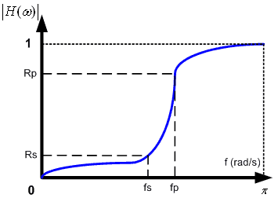
Butterworth
Tidak ada ripple di passband maupun stopband.
fs= frekuensi stopband
fp= frekuensi passband
Rp= redaman passband
Rs= redaman stopband

Slide 5
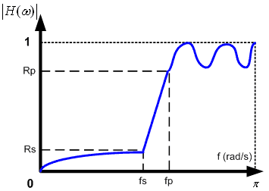
Chebyschev 1
ripple
Ada ripple di passband.

Slide 6
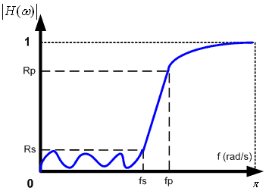
Chebyschev 2
Ada ripple di stopband.
ripple

Slide 7
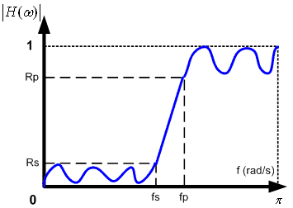
Elliptic
ripple
Ada ripple di passband maupun di stopband.
ripple

Slide 8
IIR Design Steps
Analog Domain
Backward
Forward/Analog to Analog Transformation
Analog to Digital Transformation
Prewarp

Slide 9
Remember !
Digital Freq.
Analog Freq.

Slide 10
Steps to Design IIR Digital Filter
Sketch Magnitude Response of Digital Filter as the specification needed
Determine Digital Frequency of Required Filter
Convert digital frequency to analogue frequency
Backward Process : Determine Cut off Frequency of Normalized LPF
Determine Filter Order
Design Normalized LPF Analogue Filter
Forward Process : Design Analogue Filter as needed specification via analog to analog transformation
Design digital filter from analogue filter via analog to digital transformation (bilinear/impulse invarian)

Slide 11
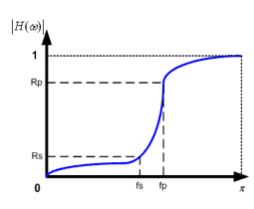
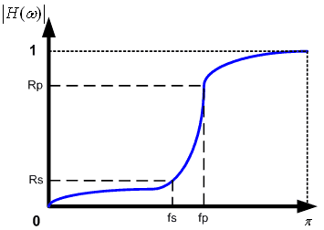
Langkah 1. Gambarkan respon magnitude filter digital sesuai spesifikasi yang diinginkan
Contoh gambar di samping adalah butterworth HPF.
fs dan fp dalam satuan Hz.
Rp dan Rs dalam satuan dB.

Slide 12
Langkah 2. Tentukan frekuensi digital dari spesifikasi filter
Fs adalah frekuensi sampling dalam satuan Hz, atau Fs=1/Ts dimana Ts adalah periode sampling dalam satuan detik.
ωp dan ωs adalah frekuensi digital dalam satuan rad/sample.
fp dan fs didapat dari langkah 1.

Slide 13
Langkah 3. Konversikan frekuensi digital ke frekuensi analog
Fs adalah frekuensi sampling dalam satuan Hz.
ῼp dan ῼs adalah frekuensi analog dalam satuan rad/detik.
ωp dan ωs didapat dari langkah 2.

Slide 14
Langkah 4. Tentukan frekuensi cut off LPF ternormalisasi (proses backward)
Dalam langkah ini sesuaikan dengan spesifikasi filter yang diinginkan, karena memiliki rumus yang berbeda-beda untuk tiap filter LPF, HPF, BPF, maupun BSF.
Lihat pada slide selanjutnya.

Slide 15
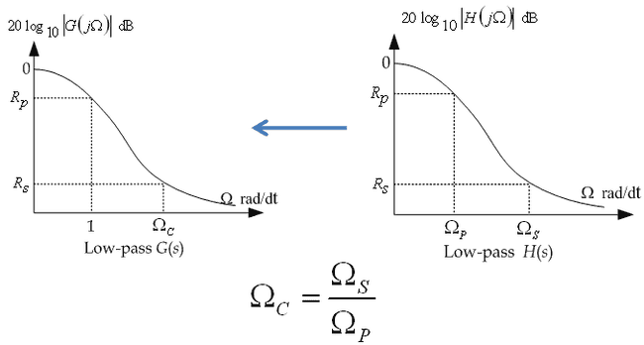
Langkah 4 untuk backward LPF
ῼp dan ῼs didapat dari langkah 3.
ῼc adalah frekuensi cut off LPF ternormalisasi.

Slide 16
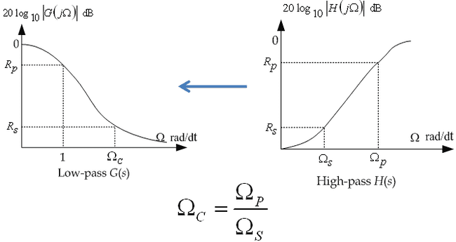
Langkah 4 untuk backward HPF
ῼp dan ῼs didapat dari langkah 3.
ῼc adalah frekuensi cut off LPF ternormalisasi.

Slide 17
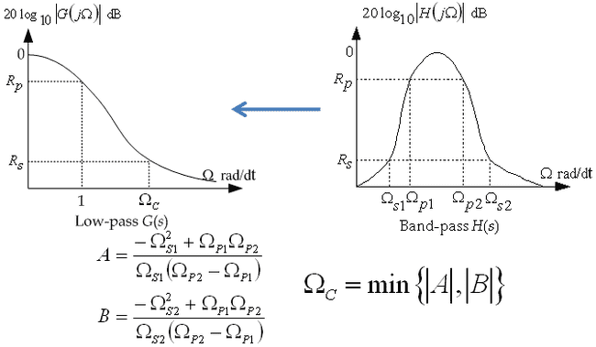
Langkah 4 untuk backward BPF
ῼp1, ῼp2, ῼs1 dan ῼs2 didapat dari langkah 3.
ῼc adalah frekuensi cut off LPF ternormalisasi.

Slide 18
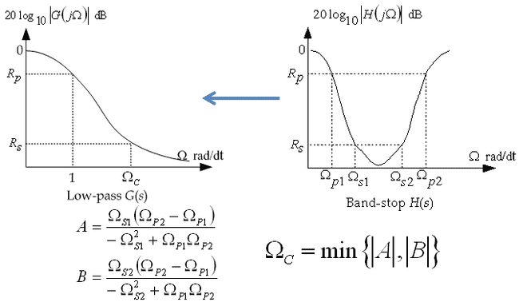
Langkah 4 untuk backward BSF
ῼp1, ῼp2, ῼs1 dan ῼs2 didapat dari langkah 3.
ῼc adalah frekuensi cut off LPF ternormalisasi.

Slide 19
Langkah 5. Menentukan orde filter
Orde filter butterworth:
n adalah orde filter, merupakan pembulatan ke atas.
ῼc didapat dari langkah 4.
Rp dan Rs adalah redaman passband dan stopband dalam satuan dB.

Slide 20
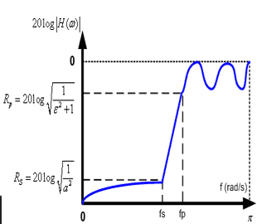
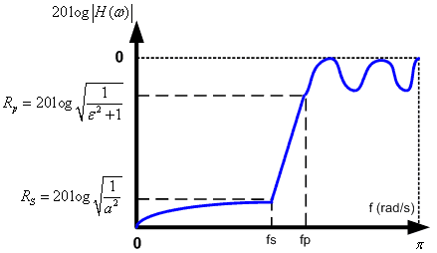
Orde filter Chebyschev 1-2 :
orde filter n pembulatan ke atas, Rp dan Rs dalam dB.
ῼc didapat dari langkah 4.

Slide 21
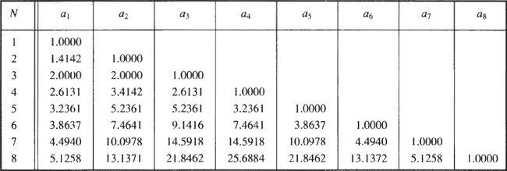
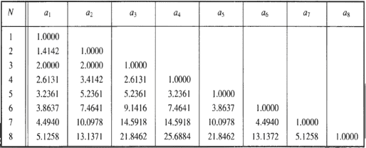
Langkah 6. Desain filter analog LPF ternormalisasi
Pada tahap ini ditentukan fungsi transfer Hn(s) filter analog LPF ternormalisasi, N adalah orde filter.
Filter butterworth LPF ternormalisasi orde N :

Slide 22
Filter Chebyschev 1-2 LPF ternormalisasi orde N :
Odd= ganjil.
Even= genap.

Slide 23
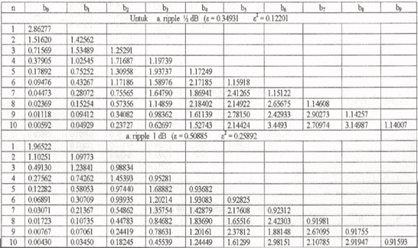
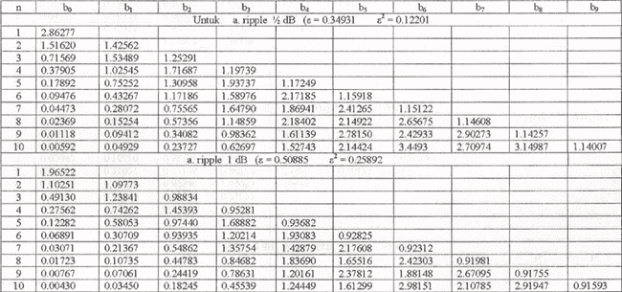
Tabel Chebyschev 1-2 untuk ripple 0,5 dB dan 1 dB

Slide 24
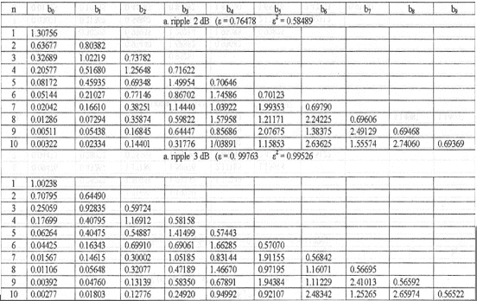
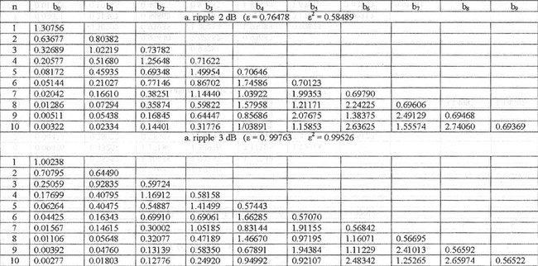
Tabel Chebyschev 1-2 untuk ripple 2 dB dan 3 dB

Slide 25
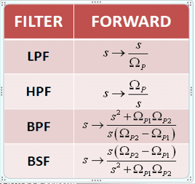
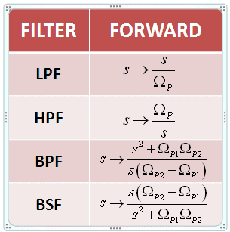
Langkah 7. Forward Process : Desain filter analog sesuai spesifikasi dengan cara analog to analog transformation

Slide 26
Langkah 8. Desain filter digital dari filter analog dengan cara analog to digital transformation (bilinear/impulse invarian)
Bilinear Transformation:
H(s) didapat dari langkah 7.
Fs adalah frekuensi sampling dalam satuan Hz.

Slide 27
Impulse Invariance Transformation :
H(s) yang didapat dari langkah 7 direkayasa matematis terlebih dulu menjadi bentuk berikut:
Kemudian cari H(z) dengan cara:

